Slide 1


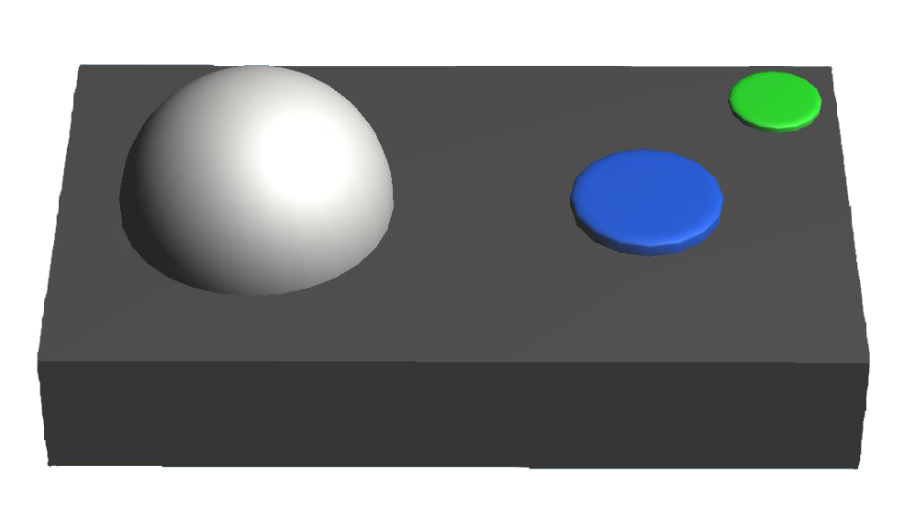


操 作 説 明
Operation Manual
ダッシュボール
ゲームパッド ( Xinput )
移動
スキル
移動
スキル
Team-Cメンバーが開発した、
独自のインターフェース。
ボールを転がすことで
移動することができる。
スティックor十字キーで移動ができるベーシックなスタイル。

Slide 2



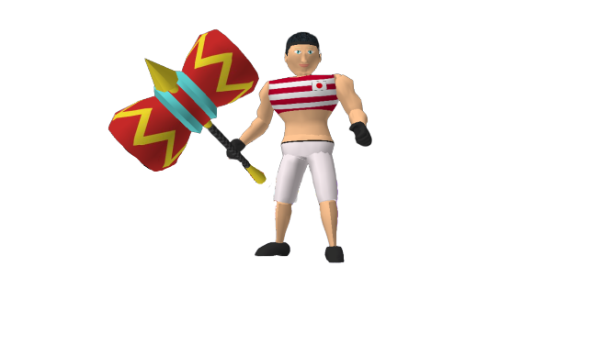
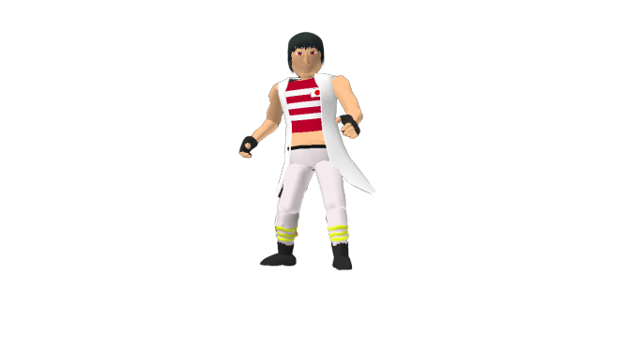
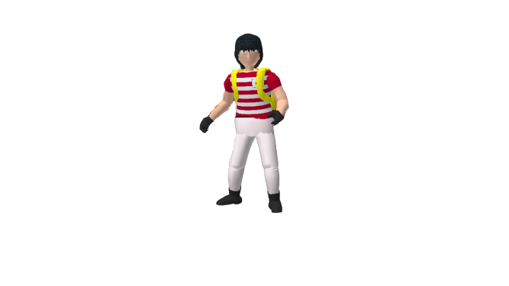
キャラクター説明
キャラクター説明
Character Manual
Character Manual
パワータイプ
スピードタイプ
マインタイプ
スキル
スキル
スキル
ハンマーを地面に叩きつけて、衝撃波で吹き飛ばす。
一定時間、自身のスピードを大幅に上昇させる。
足元に地雷を設置し、
踏んだ者を足止めする。

Slide 3
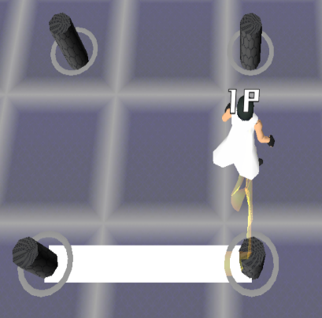
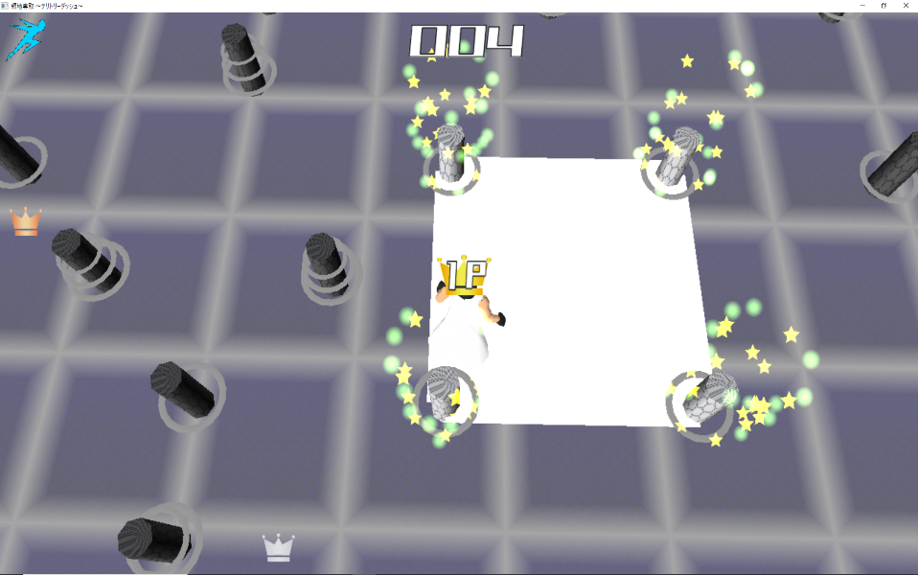
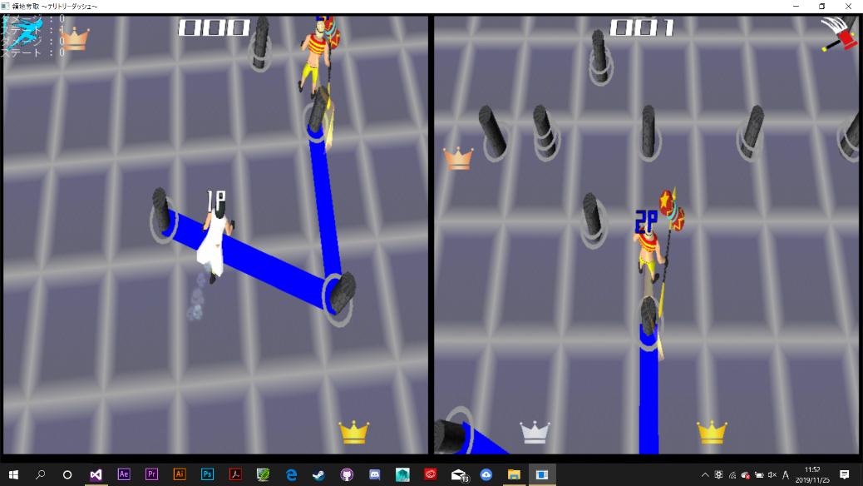
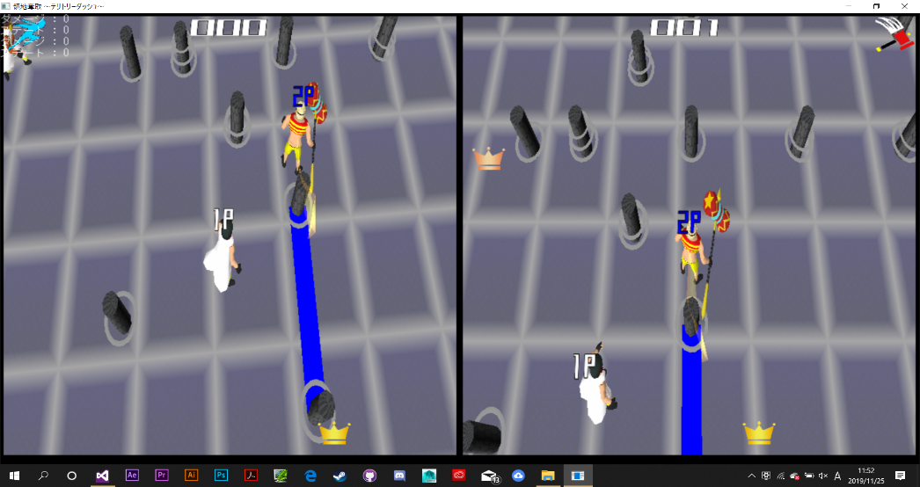
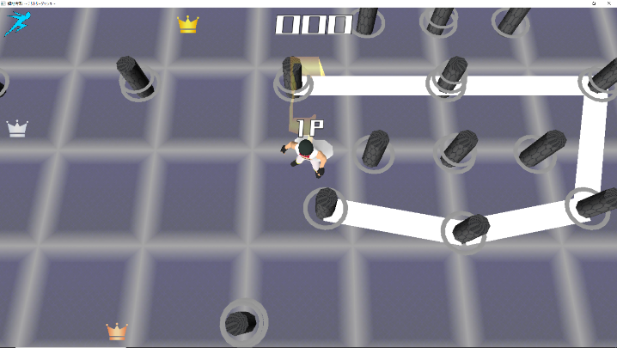
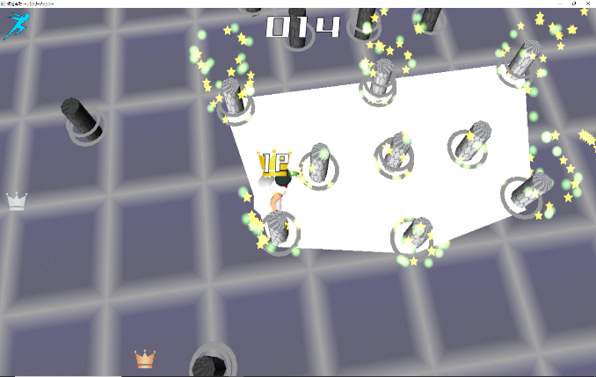
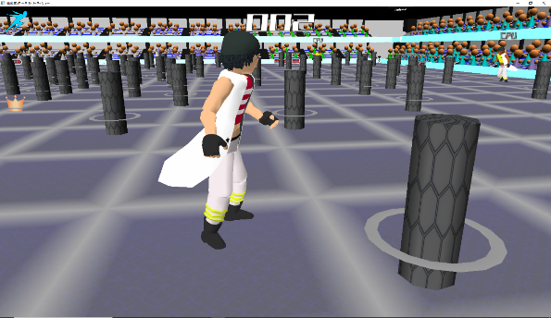
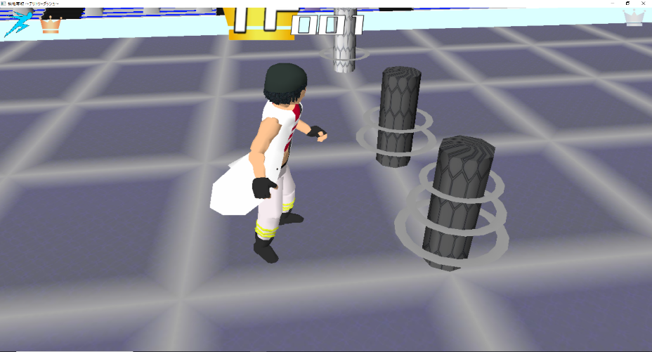
ルール説明
Rule Manual
領地の確保
確保の妨害
ポイント
ゲット!!
拠点の確保中に、
ラインに触れると、
ラインを切ることが
出来る!
グルっと囲むと…
拠点GET!!
領地ごとのポイント
大量ポイント
ゲット!!
領地は浮いているリングの
数によってポイントが違う！
1つなら1ポイント、
3つなら3ポイントだ！！
大きく囲むと…
まとめてGET!!
1p
3p

Slide 4
イ ベ ン ト
Event
パワータイプ

